Slide 1
Итоги 2024 и перспективы 2025.
Цифры и тренды.
Рынок food ритейла и FMCG
PR Стратегия 2024
ДАМИР ГУБЕЙДУЛИН
Москва
31 марта 2025 г.

Slide 2
Содержание
Итоги 2024 года
Потребительские тренды
Перспективы рынка food ритейла и FMCG

Slide 3

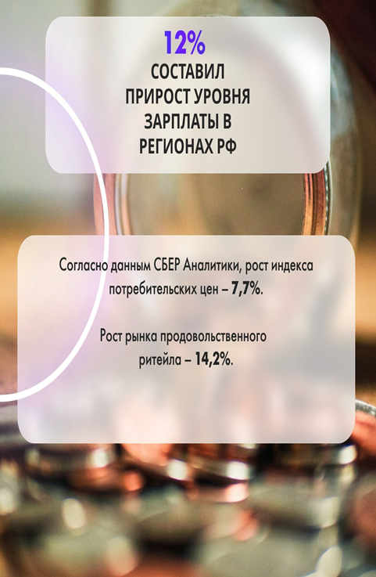

Итоги 2024 года. FMCG и потребители

Slide 4
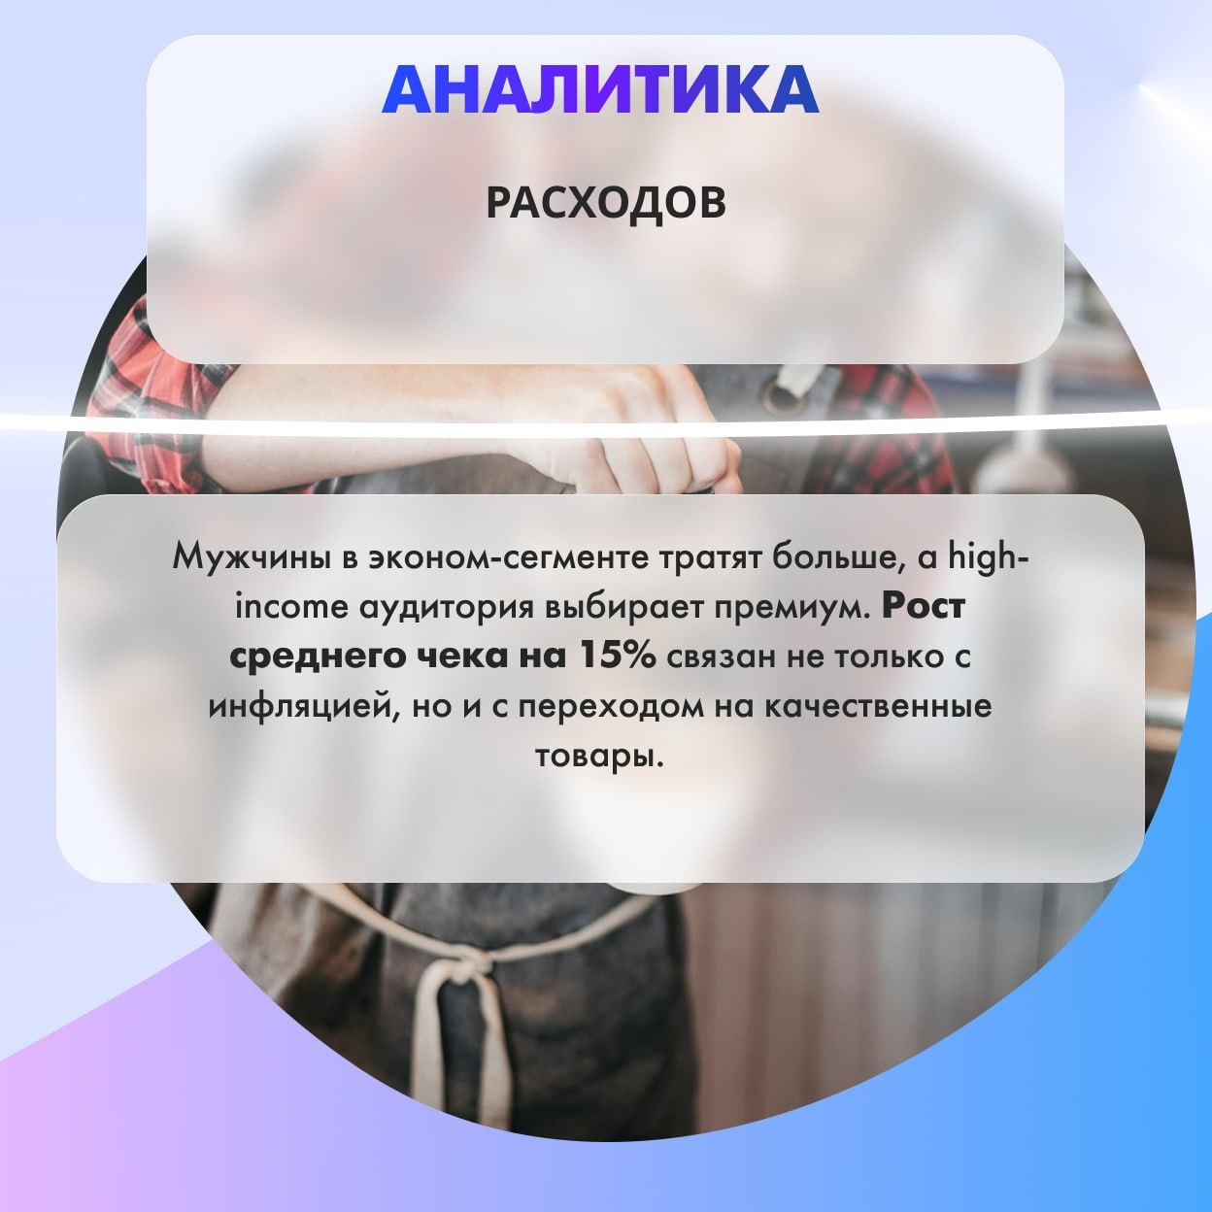


Slide 5
Итоги 2024 года. Food retail
Товарооборот рынка FMCG по итогам 2024 года вырос на 15% до 22,8 трлн рублей
Ключевым драйвером роста сектора стало увеличение среднего чека на 13-15%.
32% по-прежнему по доле рынка лидируют магазины у дома
31% продаж приходится на формат традиционной торговли.
8% доля гипермаркетов
8% супермаркетов
8% специализированных магазинов
6% Хард дискаунтеры
4% E-commerce
3% Дрогери
Удобство и низкие цены способствуют переключениям покупателей с гипермаркетов и традиционной торговли на магазины у дома. Прирост данного канала продаж по итогам 2024 года достиг 100,4 млрд руб. При этом ключевым источником роста для канала e-commerce являются именно магазины у дома, прирост e-commerce в 2024 году составил 145,9 млрд руб. Объем продаж специализированных магазинов увеличился на 76,9 млрд руб., хард дискаунтеры выросли на 37,3 млрд руб. Остальные каналы FMCG — традиционная торговля, гипермаркеты, супермаркеты и дроггери — потеряли в объемах продаж.
При этом в непродовольственном секторе темпы выше, чем в продуктах питания: 16% против 15%.
*Данные «СберАналитики»

Slide 6



























































































































РЕЙТИНГ КРУПНЕЙШИХ РИТЕЙЛЕРОВ INFOLINE RETAIL RUSSIA TOP-100
Итоги 2023 года и тенденции 2024 года
информационное агентство
information agency
РАНГОВЫЙ РЕЙТИНГ INFOLINE RETAIL RUSSIA TOP-100
1 | ➔ | 0 | 12 |  | ➔ | 0 | 28 | ➔ | 0 | 45 | ⬇ | 2 | 61 | ⬇ 7 | 77 1P | NEW 93 | NEW
2 | ➔ | 0 |  |  |  |  | 29 | ⬆ | 4 | 46 | ⬆ | 2 | 62 | ⬆ 15 | 78 | ⬆ 4 94 | ⬆ 1
 |  |  | 13 |  | ⬇ | 2 | 30 | ⬆ | 1 | 47 | ⬆ | 11 | 63 | ⬆ 4 | 79 | ⬆ 10
 |  |  | 14 |  | ⬇ | 1 | 31 | ⬆ | 1 | 48 | ⬆ | 15 |  |  | 80 | ⬇ 1 95 | ⬆ 4
3 | ➔ | 0 | 15 |  | ➔ | 0 | 32 | ⬆ | 19 | 49 | ⬇ | 4 | 64 | ⬆ 8 | 81 | ⬇ 3 96 | ⬇ 32
4 |  | 0 | 16 | Спар Миддл Волга | ⬆ | 4 | 33 | ⬆ | 1 | 50 | ⬇ | 9 | 65 | ⬆ 5 | 82 | ⬇ 2 97 | ⬇ 5
5 | ➔ | 0 | 17 |  | ⬇ | 1 | 34 1P | ⬇ | 13 | 51 | ⬇ | 5 | 66 | ⬇ 4 | 83 | ⬆ 8 98 | ⬇ 2
6 | ➔ | 0 | 18 |  | ⬆ | 19 | 35 | ⬆ | 7 | 52 | ⬆ | 3 | 67 | ⬆ 7 | 84 | ⬇ 8 99 | ⬇ 2
 |  |  | 19 |  | ⬇ | 2 | 36 | ⬆ | 2 | 53 | ⬇ | 4 | 68 | ⬆ 5 | 85 | ⬇ 2 100 | NEW
7 | ➔ | 0 | 20 |  | ⬆ | 9 | 37 | ⬆ | 10 | 54 | ⬇ | 4 | 69 | ⬇ 8 | 86 | ⬆ 2
 |  |  | 21 |  | ⬇ | 2 | 38 | ⬇ | 1 | 55 | ⬇ | 2 | 70 | ⬆ 1
8 | ⬆ | 1 | 22 |  | ➔ | 0 | 39 | ⬇ | 13 | 56 1P | ⬆ | 10 | 71 | ⬇ 2 | 87 | ⬆ 7
 |  |  | 23 |  | ⬆ | 2 | 40 | ⬇ | 4 | 57 | ⬆ | 3 | 72 | NEW | 88 | ⬇ 1
 |  |  | 24 |  | ⬇ | 1 | 41 | ⬇ | 1 | 58 | ⬆ | 1 | 73 | ⬆ 2 | 89 | ⬇ 4
9 | ⬆ | 1 | 25 |  | ⬇ | 1 | 42 | ⬇ | 3 | 59 | ⬆ | 6 | 74 | ⬆ 19 | 90 | ⬆ 8 | INFOLINE RETAIL
10 | ⬇ | 1 | 26 |  | ⬆ | 1 | 43 | ⬆ | 9 |  |  |  | 75 | ⬆ 9 | 91 | ⬇ 10 | RUSSIA TOP-100
11 1P | ⬆ | 7 | 27 |  | ⬆ | 3 | 44 | ➔ | 0 | 60 | ⬇ | 3 | 76 | ⬇ 8 | 92 | ⬇ 2
⬇
Место по итогам 2023 г. по состоянию на июнь 2024 г. (изменения мест в рейтинге по итогам 2023 г. рассчитаны относительно скорректированного рейтинга по итогам 2022 г.)
Ранжирование компаний по величине розничной выручки в 2023 г. в порядке убывания (от большего к меньшему)
Подготовлено в июле 2024 года информационным агентством INFOLine
Стр. 6.
www.infoline.spb.ru | www.advis.ru | +78123226848 | +74957727640

Slide 7
Food retail: лидеры рынка
Продажи первой десятки FMCG-ритейлеров в 2024 году выросли на 22,6% до 10,9 трлн рублей. В то время, как в 2023 году показатели были на уровне 8,9 трлн и 14,8%. * INFOLine
Федеральные сети нарастили долю на рынке — с 39,9% до 42,5%. А вот доля небольших региональных сетей за пределами ТОП-200 сократилась на 0,4 п.п. до 15,1%.
Продажи Х5 и Магнита выросли на 24,2% (до 3,9 трлн рублей) и 20,3% (до 3 трлн рублей) соответственно. Как и разрыв между ними, который увеличился в 1,4 раза до 890 млрд рублей.
«Х5 агрессивно росла органически и демонстрировала более сильный рост LFL-продаж, в том числе за счет высоких темпов роста в регионах и централизации управления e-grocery»,
— отмечает гендиректор INFOLine-аналитики Михаил Бурмистров.
Лучшую динамику роста показал Самокат:
• количество дарксторов выросло с 550 до 2300 и зона покрытия расширилась на 12 городов до 127
Еще несколько интересных фактов:
• онлайн-продажи Магнита растут быстрыми темпами, в т.ч. за счет расширения штата курьеров, увеличения сети ПВЗ Магнит Маркета, интеграции маркетплейса в приложение Магнита
• Ашан теряет позиции с наименьшим ростом из 10-ки на 0,8%, уступает 6-е место ВкусВиллу
• Лента ускоряет рост выручки на 29,6 п.п. до 44,2%, в частности, благодаря приобретению Монетки и Улыбки радуги
Прогноз на 2025 год: замедление роста ТОП-10 FMCG-сетей до 18%.

Slide 8
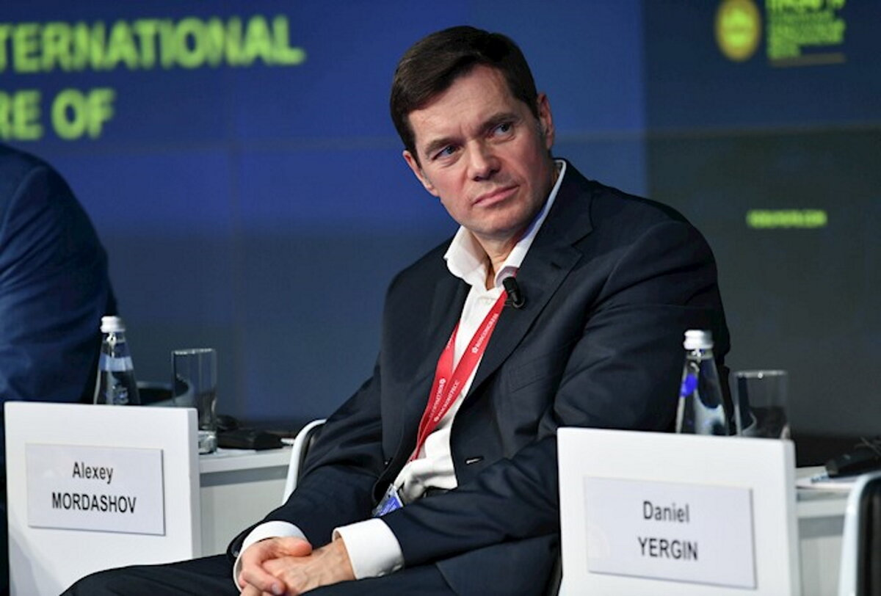
Food retail: дальнейшая консолидация и Мордашов
5 игроков занимают 36% рынка торговли. Прогноз к 2028-му это будет 48%.
Чем это обусловлено? Опять-таки обусловлено переходом к технологичности: чем крупнее игрок, тем больше он может позволить себе CAPEX на технологии, привлечение технологичных инициатив внутри и развитие, всего что связано с роботизацией

Slide 9
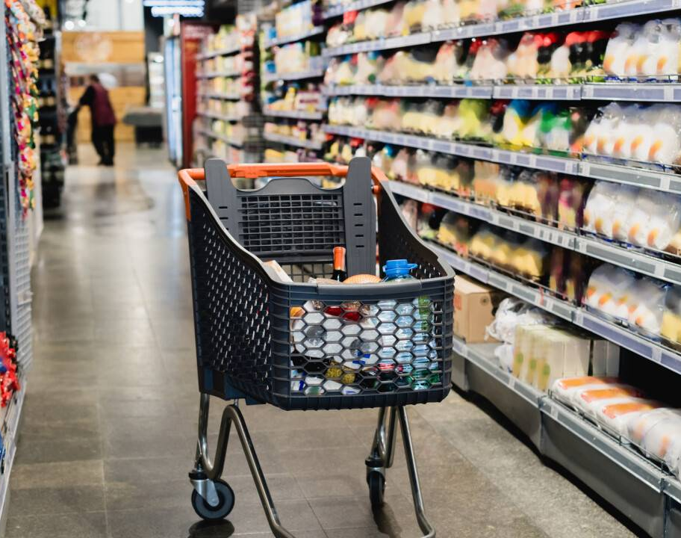
Драйверы роста food ритейла:
Инфляция
Спрос в регионах
Он лайн торговля
Готовая Еда
*Продажи готовой еды в крупных торговых сетях выросли в среднем на 24% в денежном выражении. Основным драйвером роста стала упакованная готовая еда.
Объём продаж готовой кулинарии в ретейле вырос на 35,6%. В абсолютных цифрах оборот сегмента вырос с 933 млрд до 1 265 млрд. Увеличилась и доля продукции в обороте продовольственной розницы: по итогам года показатель составил 4,8% против 4,1% в 2023 году

Slide 10
Ключевые тренды российского рынка на 2025 году
1. Региональная динамика — рост онлайн-торговли в регионах опережает столицу благодаря увеличению покупательского спроса и улучшению логистики.
2. Рост среднего чека — увеличение среднего чека связано с инфляцией, спросом на товары средней и премиум категории и новыми схемами кредитования.
3. Дефицит сотрудников — недостаток кадров ведет к росту зарплат и увеличению себестоимости операций, что влияет на стоимость доставки.
4. Замедление роста рынка — общее замедление связано с насыщением аудитории и укоренением жесткой конкуренции.
5. Консолидация рынка — лидеры ритейла и еком (маркетплейсы) укрепляют свои позиции, вытесняя менее конкурентоспособные компании.
6. Госрегулирование — ужесточение контроля за у online-торговлей, новые законы и требования со стороны государства.

Slide 11
Потребительский сектор и рынок e-com. Прогноз на 2025 год из отчета «Альфа-Банка».
FMCG
Первые месяцы 2025 года показали, что продукты питания стали основным драйвером инфляции. Ожидается, что доля расходов на продукты в кошельке потребителя продолжит увеличиваться из-за роста цен.
Аналитики банка прогнозируют дальнейшее усиление продаж в форматах «у дома» и развитие новых предложений готовой еды от ритейлеров, включая кафе и порционные блюда.
В онлайн-доставках ожидается рост крупных заказов, которые заменят походы в гипермаркеты. Также будет развиваться ультра-быстрая доставка (15-30 минут), особенно в Москве и Санкт-Петербурге. Однако часть расходов на последнюю милю может быть переложена на покупателей, что приведет к внедрению динамического ценообразования.
E-com
По информации АКИТ, около трети оборота рынка e-com в 2024 году обеспечили Москва, Московская область и Санкт-Петербург, а половину GMV генерировали 10 регионов. Высокие темпы роста в других регионах указывают на значительный потенциал для дальнейшего развития e-com.
В 2025 году ключевые участники рынка смещают фокус с масштабного наращивания доли рынка на баланс между ростом оборота и маржинальностью, сокращая массовые промо в пользу более точечных решений. Возросшая неопределенность позволяет маркетплейсам и компаниям FMCG быть бенефициарами формирования отложенного спроса на дорогостоящие товары, перераспределяя средства на товары с более низким средним чеком.
Участники e-com-рынка продолжают следить за развитием законопроекта «О платформенной экономике в РФ». Хотя значительное влияние нового регулирования ожидается не ранее 2026 года, некоторые изменения могут произойти раньше, по мере определения финальных контуров регулирования. Возможно, крупнейшие маркетплейсы начнут внедрять меры проактивно, чтобы подготовиться к регуляторным рискам. Также возможны активные распродажи или изменения комиссий перед вступлением нового регулирования в силу.

Slide 12
Дополнительные интриги и факторы влияния на рынок ритейла и FMCG
Заметки на полях доклада:
«Каменная» розница VS онлайн - Вайлдберриз – 4 триллиона оборота !!!!
«Зачистка» рынка?? «Светофор» и маркетплейсы
Дискаунтеризация
Шринкфляция
Действия Центробанка
Государство : регулирование цен и правил работы маркетплейсов, маркировка товаров

Slide 13


Спасибо за внимание!
Дамир Губейдулин
Контакты:
+ 7 985 786 13 95
Телеграм канал ритейл аналитики:

